Slide 1

Zakladatelský projekt pro logistickou společnost
Vysoká škola technická a ekonomická v Českých Budějovicích
Ústav technicko - technologický
Autor bakalářské práce: Václav Klomfar, 18093
Vedoucí bakalářské práce: Ing. Martina Hlatká
Oponent bakalářské práce: Ing. Jindřich Ježek, Ph.D.

Slide 2
Cíl práce
Cílem bakalářské práce je zpracování zakladatelského projektu v aplikaci na konkrétní podnik.

Slide 3

Představení podniku
Název společnosti: VK TRANS EXPRESS, s. r. o.
Sídlo společnosti: Vrbenská 2083, 370 01 České Budějovice
Jednatel společnosti: Václav Klomfar
Předmět podnikání: Silniční motorová doprava – nákladní provozovaná vozidly nebo jízdními soupravami o největší povolené hmotnosti nepřesahující 3,5 tuny, jsou-li určeny k přepravě zvířat nebo věcí
Právní forma: Společnost s ručením omezeným
Telefon: 00420 724 724 724
Email: VKTRANS@express.cz

Slide 4
Definované výzkumné otázky
Zaujme zaměření se na provozování expresní přepravy dotazované respondenty?
Bude společnost schopna po svém prvním roce fungování hradit závazky a vytvářet čistý zisk?

Slide 5
Použité metody
Metoda analýzy
  Analýza vnějšího okolí podniku
  Analýza vnitřního prostředí podniku
Metoda komparační
Metoda sběru dat
  Dotazníkové šetření
  Pozorování

Slide 6
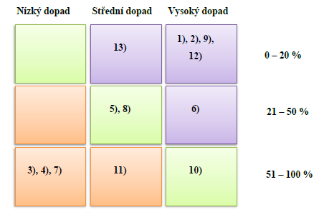
Dosažené výsledky a přínos práce
Strategický plán
  Krátkodobé cíle
  Střednědobé cíle
  Dlouhodobé cíle
Marketingový plán
  Neustálý vliv vnějšího okolí
  Rozšíření nabízených služeb
  Marketingový výzkum
    Rozhovor -> získání odpovědí v dotazníku
Personální plán
  Pracovní pozice
  Organizační struktura
  Mzdové ohodnocení
Analýza rizik
  Definování rizik
  ohrožující společnost
  Matice rizik

Slide 7
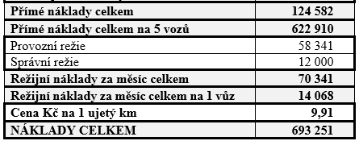
Dosažené výsledky a přínos práce
Finanční plán
  Vyčíslení měsíčních nákladů společnosti
  Definování požadavků (ceny, dopravního výkonu)

Slide 8
Dosažené výsledky a přínos práce
Finanční plán
  Předpokládané hospodaření společnosti na následujících 5 let
(v tis. Kč) | 5 -12/2018 | 2019 | 2020 | 2021 | 2022
Předpokládané Příjmy | 7 794 | 8 916 | 14 214 | 17 753 | 21 729
Předpokládané Výdaje | 5 546 | 8 319 | 11 574 | 13 815 | 19 530
Výsledek hospodaření před zdaněním | 2 248 | 597 | 2 640 | 3 938 | 2 199

Slide 9
Závěrečné shrnutí
Výzkumné otázky byly potvrzeny.
Společnost je schopna vytvářet zisk a hradit si své závazky.
Předpokládané výsledky poukazují na možnost realizace podnikatelského plánu.

Slide 10
Děkuji za Vaši pozornost.

Slide 11
Doplňující otázky vedoucího práce
Budete se tímto plánem řídit, při založení Vaší společnosti?
Kolika procentní zisk máte stanovený na jeden ujetý km?
Z čeho jste vycházel při plánování mzdových nákladů?
Jak jste stanovil dopravní výkony?

Slide 12
Doplňující otázky vedoucího práce
V tab. 10 na str. 39 není jasné, zda se jedná o ceny s DPH nebo bez DPH – při obhajobě by toto autor mohl upřesnit.
K tabulce 12 na str. 42 by se autor měl vyjádřit, zda náklady jsou uvedeny včetně DPH (dle ceny PHM se jeví, že asi ano) a zda se DPH dá zahrnovat do nákladů.
Na základě čeho byla stanovena výše režijních nákladů v tab. 12 na str. 42 ?

